Slide 1
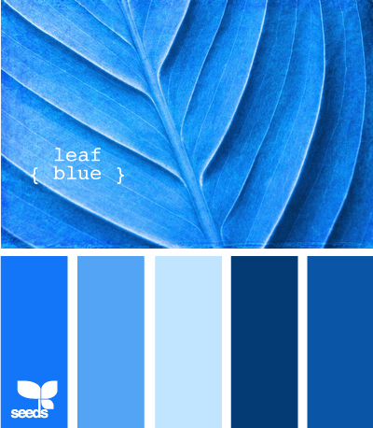
신뢰도가 올라가는
푸른색 템플릿
I N S E R T S U B T I T L E H E R E

Slide 2
목차
01
소제목을 넣어봅시다
INDEX
02
소제목을 넣어봅시다
03
소제목을 넣어봅시다
04
소제목을 넣어봅시다
05
소제목을 넣어봅시다

Slide 3
01 이 템플릿을 보면 신뢰도 뿜뿜
초장부터 그래프로 조져버리기
SNS 시장의 앱별 점유율
막대그래프만 소환해서 활용
색깔만 바꿔서 사용
이거는 깐지 그래프
400
300
200
100
0
14
15
16
17
18
기사제목 : “ 주말저녁 치킨이 땡기는 과학적 이유＂
기사제목 : “ 주말저녁 치킨이 땡기는 과학적 이유＂
기사제목 : “ 주말저녁 치킨이 땡기는 과학적 이유＂
출처 : 디주얼의 뇌
출처 : 디주얼의 뇌
출처 : 디주얼의 뇌
그래프 색깔 다 조정되게 해뒀어

Slide 4



02 이 템플릿을 보면 신뢰도 뽐뽐
다음은숫자키워드로 한눈에
숫자로 보는 인스타 그램
SNS 순위 1위
요즘 SNS는 정보성 글이 다수를 이루는
FACEBOOK보다는 일상을 공유하고
간단하게 확인 가능한 이미지위주의
Instargram이 뜨고있는 추세이다
월간사용자수
40억
월간사용자수
20억
내꺼할래
10억
“SNS를 하려면 DEAN 노래부터 듣고 와야한다”
출처 : 디주얼 일보
이곳에는 총평을 하고

Slide 5



03 이 템플릿을 보면 신뢰도 빰빰
좀 더 디테일하게 들어감
Instargram 들여다보기
01
02
03
찍고
공유하고
소통한다
원하는 사진을 업로드하기
위해서 직접 사진을 찍거나
저장하고 있던 사진을
플랫폼에 게재한다
원하는 사진을 업로드하기
위해서 직접 사진을 찍거나
저장하고 있던 사진을
플랫폼에 게재한다
원하는 사진을 업로드하기
위해서 직접 사진을 찍거나
저장하고 있던 사진을
플랫폼에 게재한다
디테일을 살려서 정리해줘

Slide 6
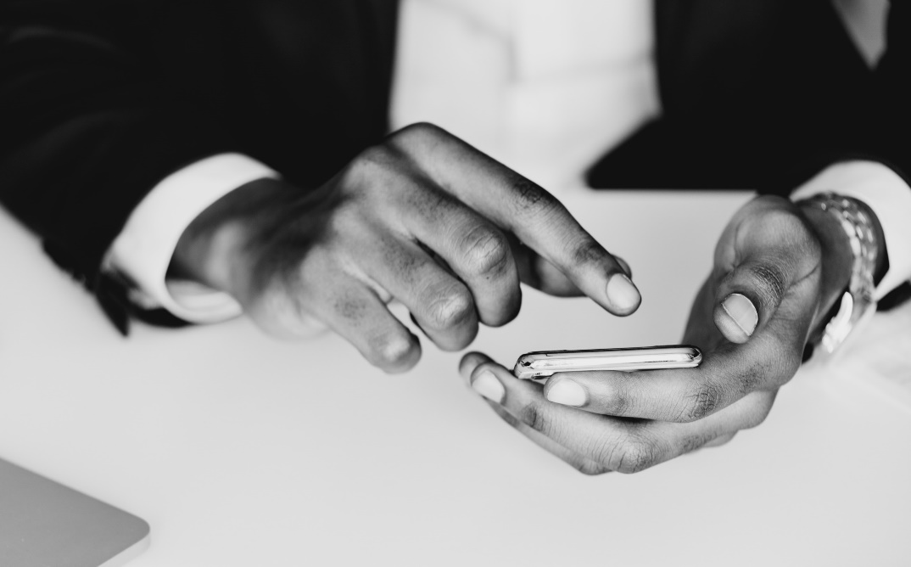
님들 기억하지? 폰색이래
자 이제 레이아웃의 변화를 위해 반전장
CONSUMER INSIGHT
인스타그램을 즐겨하는 이들은
90퍼센트 이상의 높은 비율로 모바일 디바이스를 활용
하지만 내가 말하는 모든 것은 신빙성이 없는
90퍼센트 이상의 높은 비율로 뇌피셜
어찌됐던 간에 이장은 살짝 슈트 광고 같은 장인데
님들 드라마 슈츠 보시나요 ?
저는 미드로 봤는데 레알 시간 순삭
Photo by rawpixel.com on Unsplash

Slide 7
이 템플릿을 제대로 활용하려면
밑에 있는 3가지에 유의해서 만들어줘
01
02
03
그래프 잘
활용할 것
레이아웃의
깔끔함 지킬 것
반전장 잘
활용할 것
Solution
형 오빠 누나 언니 친구 동생들 !
이 템플릿은 내가 전에 알려줬던
폰색이레 를 잘 활용해야 하는 템플릿이야 ! 특히 3가지에 유의하구
중간고사 파이팅하고 기말 조과제도 조지러 Gazua ~~!

Slide 8
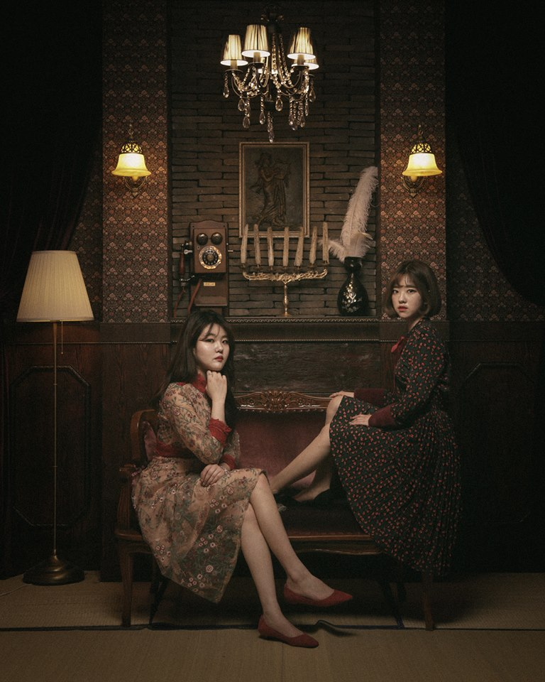
요즘 SNS에서 제일 핫 하다는
산격동 사진관 컨셉사진
와디즈 펀딩 중이니 댓글 링크클릭
얼리버드 특가로 인생사진을 !
찍어보고 말해주는, 이 사진 최상의 조합은
2-4인의 우정사진, 커플사진

